Slide 1



CHÀO MỪNG CÁC EM ĐẾN VỚI TIẾT HỌC

Slide 2





KHỞI ĐỘNG

Slide 3










XÂY NHÀ CHO THỎ

Slide 4









Slide 5




Tính:
$$\underline{+\begin{aligned} 544 \\ 104\end{aligned}}$$
?
A. 548
B. 608
C. 658
D. 648

Slide 6

Tính:
$$\underline{+\begin{aligned} 205 \\ 4\end{aligned}}$$
?
A. 249
B. 219
C. 210
D. 209

Slide 7


Tính:
$$\underline{+\begin{aligned} 654 \\ 13\end{aligned}}$$
?
A. 677
B. 777
C. 667
D. 767

Slide 8

324 + 570 = ?
A. 794
D. 894
C. 890
D. 790

Slide 9
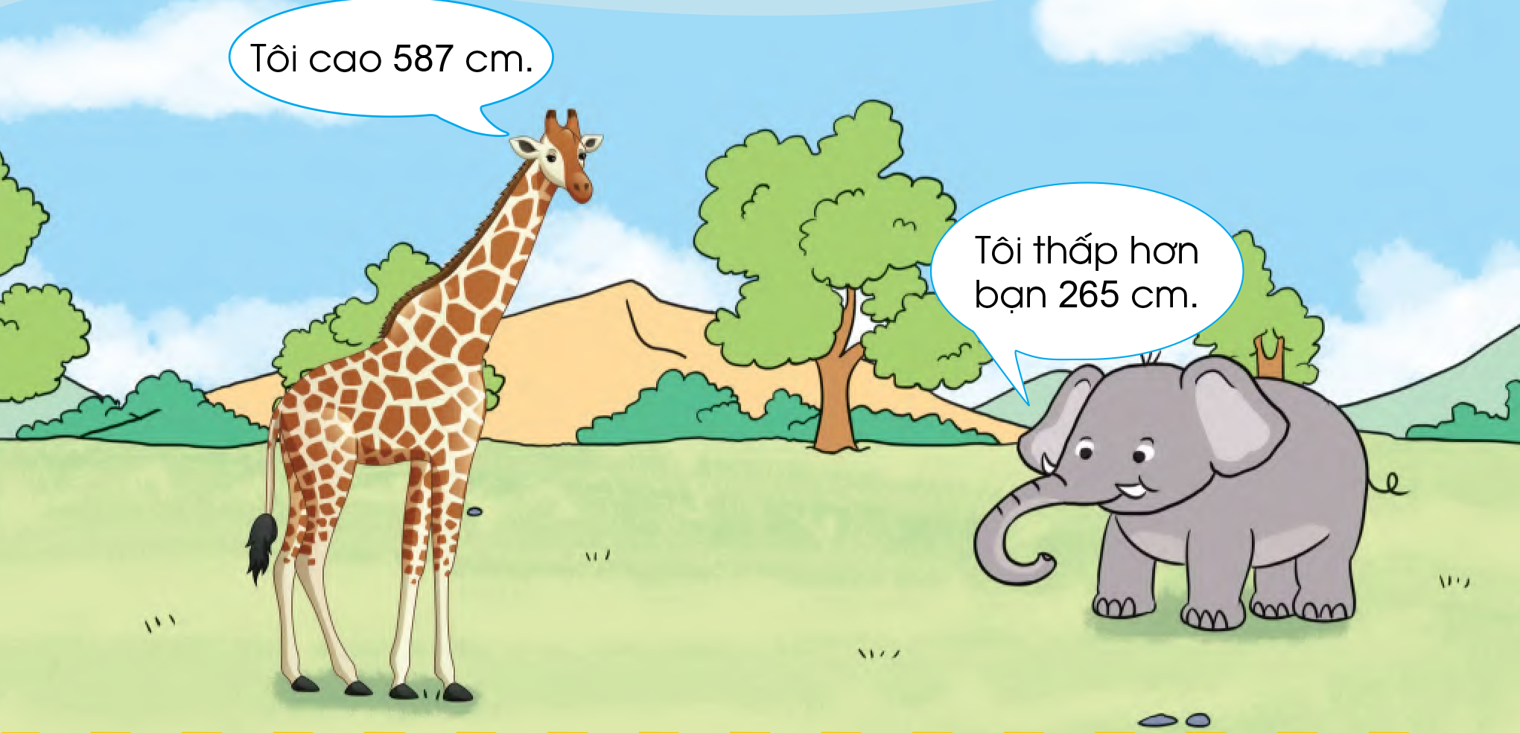
587
-
265
=
?

Slide 10

PHÉP TRỪ (KHÔNG NHỚ)
TRONG PHẠM VI 1000

Slide 11

Tiết 1
587 – 265 = ?

Slide 12
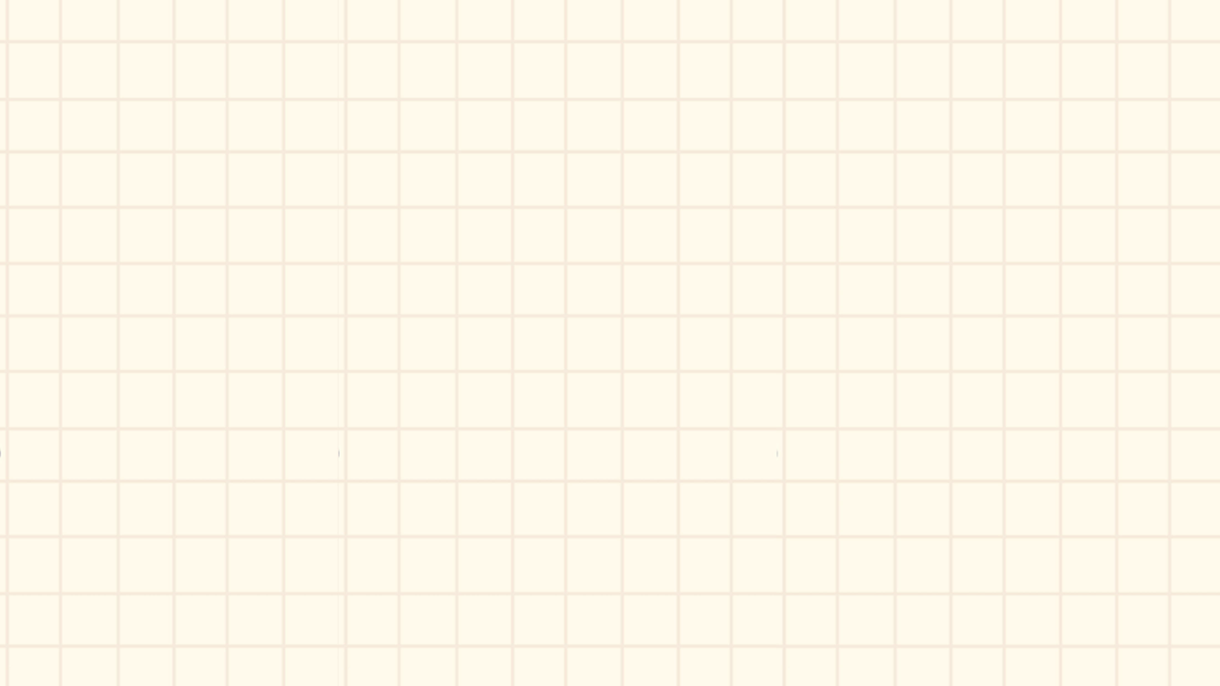


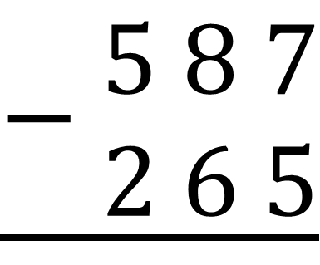

587 – 265 = ?
Đặt tính
7 trừ 5 bằng 2, viết 2
5 8 7
$$\underline{−\begin{aligned} 5 8 7 \\ 2 6 5\end{aligned}}$$
–
2 6 5
8 trừ 6 bằng 2, viết 2
$$3$$
$$2$$
$$2$$
5 trừ 2 bằng 3, viết 3
Vậy 587 – 265 = 322

Slide 13

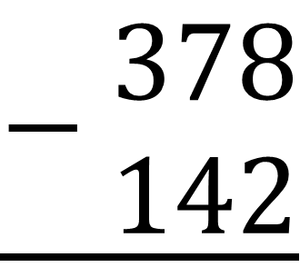
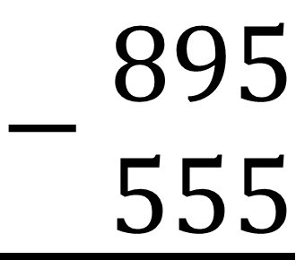
Ví dụ: Đặt tính rồi tính
378 – 142 = ?
895 – 555 = ?
$$\underline{−\begin{aligned} 378 \\ 142\end{aligned}}$$
$$\underline{−\begin{aligned} 895 \\ 555\end{aligned}}$$
236
340

Slide 14










1
Tính:
$$\underline{−\begin{aligned} 742 \\ 322\end{aligned}}$$
$$\underline{−\begin{aligned} 856 \\ 401\end{aligned}}$$
$$\underline{−\begin{aligned} 499 \\ 258\end{aligned}}$$
$$\underline{−\begin{aligned} 364 \\ 310\end{aligned}}$$
?
$$241$$
?
?
$$455$$
?
$$054$$
$$420$$

Slide 15


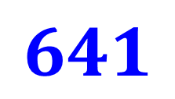
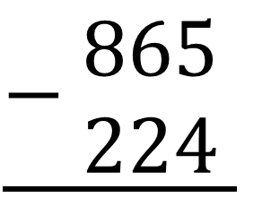
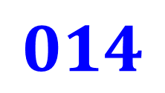
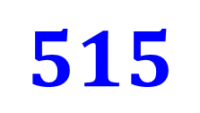
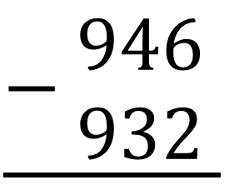
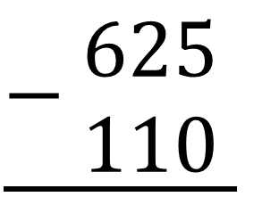
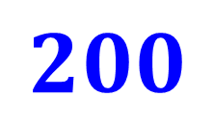
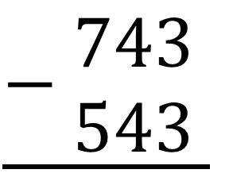
2
Đặt tính rồi tính:
625 – 110
865 - 224
743 – 543
946 - 932
$$\underline{−\begin{aligned} 625 \\ 110\end{aligned}}$$
$$\underline{−\begin{aligned} 865 \\ 224\end{aligned}}$$
$$\underline{−\begin{aligned} 743 \\ 543\end{aligned}}$$
$$\underline{−\begin{aligned} 946 \\ 932\end{aligned}}$$
$$515$$
$$641$$
$$200$$
$$014$$

Slide 16

Vận dụng
thực tế

Slide 17
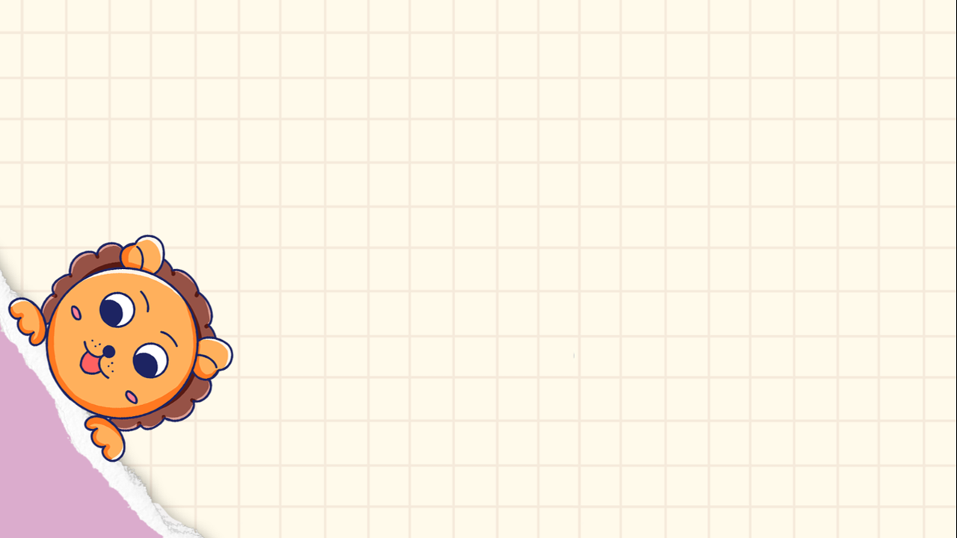

Nêu một bài toán trong thực tế liên quan đến phép trừ (không nhớ) trong phạm vi 1000
Mẹ có 487 con gà, mẹ bán đi 200 con gà. Hỏi mẹ còn lại bao nhiêu con gà?

Slide 18

Củng cố - Dặn dò

Slide 19

Tạm biệt và hẹn gặp lại

